Slide 1



TRƯỜNG TIỂU HỌC ……
CHÀO MỪNG QUÝ THẦY CÔ
VỀ DỰ GIỜ THĂM LỚP
Môn Toán lớp 3
BÀI 73 - THU THẬP, PHÂN LOẠI, GHI CHÉP SỐ LIỆU. BẢNG SỐ LIỆU

Slide 2
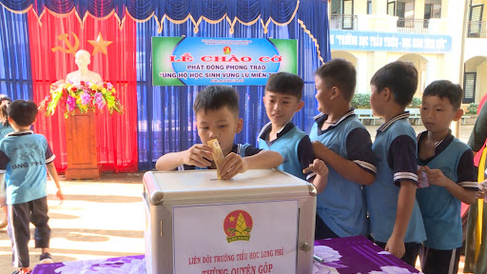
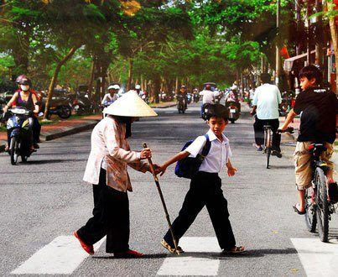

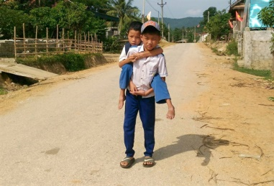
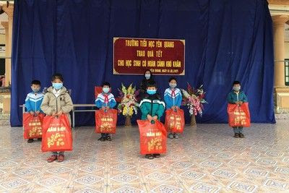


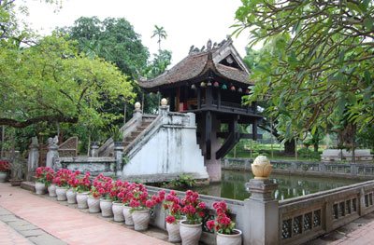
Thứ……ngày…..tháng…..năm…….
TOÁN
TRÒ CHƠI: LÁ LÀNH ĐÙM LÁ RÁCH
BẮT ĐẦU QUAY

Slide 3
Thứ……ngày…..tháng…..năm…….
TOÁN
BÀI 73 - THU THẬP, PHÂN LOẠI, GHI CHÉP SỐ LIỆU.
BẢNG SỐ LIỆU (T2)
1. Khám phá
Cuối tuần này, nhà trường sẽ tổ chức hội trại cho các bạn học sinh từ lớp 3 đến lớp 5. Bên cạnh phần thi trang trí trại, nhà trường còn tổ chức thi đấu ba môn thể thao.
Sau khi các bạn lớp 3A hoàn tất việc đăng kí. Rô – bốt đã ghi lại số lượng các bạn tham gia mỗi môn thành bảng số liệu dưới đây
Môn thi | Kéo co | Chạy tiếp sức | Nhảy bao bố
Số bạn tham gia | 15 | 5 | 8

Slide 4
Thứ……ngày…..tháng…..năm…….
TOÁN
BÀI 73 - THU THẬP, PHÂN LOẠI, GHI CHÉP SỐ LIỆU.
BẢNG SỐ LIỆU (T2)
1. Khám phá
Môn thi | Kéo co | Chạy tiếp sức | Nhảy bao bố
Số bạn tham gia | 15 | 5 | 8
Bảng số liệu trên có hai hàng:
- Hàng thứ nhất ghi tên các môn thể thao.
- Hàng thứ hai ghi số lượng các bạn tham gia thi đấu của mỗi môn.
Nhìn vào bảng ta biết:
- Ba môn thể thao được ghi trong bảng là: kéo co, chạy tiếp sức, nhảy bao bố.
- Kéo co có 15 bạn tham gia, chạy tiếp sức có 5 bạn tham gia, nhảy bao bố có 8 bạn tham gia.

Slide 5
Thứ……ngày…..tháng…..năm…….
TOÁN
BÀI 73 - THU THẬP, PHÂN LOẠI, GHI CHÉP SỐ LIỆU.
BẢNG SỐ LIỆU (T2)
2. Hoạt động
1
Dưới đây là bảng số liệu về số vật nuôi trong một trang trại.
Loại vật nuôi | Bò | Gà | Lợn | Dê
Số lượng (con) | 45 | 120 | 78 | 36
Dựa vào bảng trên, trả lời câu hỏi:
a. Trong trang trại có những loại vật nuôi nào? Mỗi loại có bao nhiêu con?
b. Trong trang trại, loại vật nuôi nào ít nhất? Loại vật nuôi nào nhiều nhất?
Trang trại trên có 4 loại vật nuôi: bò, gà, lợn, dê.
Có 45 con bò, 120 con gà, 78 con lợn và 36 con dê.
Trong trang trại, số lượng con gà là nhiều nhất và số lượng con dê là ít nhất.

Slide 6
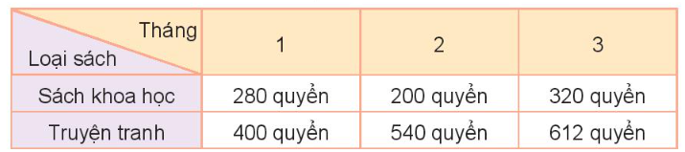
Thứ……ngày…..tháng…..năm…….
TOÁN
BÀI 73 - THU THẬP, PHÂN LOẠI, GHI CHÉP SỐ LIỆU.
BẢNG SỐ LIỆU
2. Hoạt động
2
Cho bảng số liệu về số quyển sách bán được trong ba tháng đầu năm của
một cửa hàng sách.
Dựa vào bảng trên, trả lời câu hỏi:
a) Trong tháng 2, cửa hàng bán được bao nhiêu quyển sách mỗi loại?
b) Mỗi tháng cửa hàng bán được bao nhiêu quyển truyện tranh?
c) Trong tháng 1, cửa hàng bán được tất cả bao nhiêu quyển sách?

Slide 7
Thứ……ngày…..tháng…..năm…….
TOÁN
BÀI 73 - THU THẬP, PHÂN LOẠI, GHI CHÉP SỐ LIỆU.
BẢNG SỐ LIỆU
2. Hoạt động
2
Cho bảng số liệu về số quyển sách bán được trong ba tháng đầu năm của
một cửa hàng sách.
a) Trong tháng 2, cửa hàng bán được bao nhiêu quyển sách mỗi loại?
Trong tháng 2, cửa hàng bán được 200 quyển sách khoa học, 540 quyển truyện tranh.

Slide 8
Thứ……ngày…..tháng…..năm…….
TOÁN
BÀI 73 - THU THẬP, PHÂN LOẠI, GHI CHÉP SỐ LIỆU.
BẢNG SỐ LIỆU
2. Hoạt động
2
Cho bảng số liệu về số quyển sách bán được trong ba tháng đầu năm của
một cửa hàng sách.
b) Mỗi tháng cửa hàng bán được bao nhiêu quyển truyện tranh?
Mỗi tháng cửa hàng bán được số quyển truyện tranh là:
Tháng 1: 400 quyển; Tháng 2: 540 quyển; Tháng 3: 612 quyển

Slide 9
Thứ……ngày…..tháng…..năm…….
TOÁN
BÀI 73 - THU THẬP, PHÂN LOẠI, GHI CHÉP SỐ LIỆU.
BẢNG SỐ LIỆU
2. Hoạt động
2
Cho bảng số liệu về số quyển sách bán được trong ba tháng đầu năm của
một cửa hàng sách.
c) Trong tháng 1, cửa hàng bán được tất cả bao nhiêu quyển sách?
Trong tháng 1, cửa hàng bán được tất cả số quyển sách là:
280 + 400 = 680 (quyển sách)

Slide 10

XIN CHÂN THÀNH CẢM ƠN
QUÝ THẦY CÔ GIÁO VÀ CÁC EM

